Slide 1

Web sučelje samoprilagodljivog online test generatora
Diplomski Rad
Slaven Sakačić
Notes:
Tema mog diplomskog rada je „Web sučelje samoprilagodljivog online test generatora“. Riječ samoprilagodljiv u naslovu je prijevog sa engleske riječi „self-adaptive“ gdje u kontekstu rada znači web sučelje koje se prilagođuje korisničkom sučelju sa zadatkom zadovoljavanja različitih potreba tog korisnika. Test generator znači testovi su automatski generirani pomoću logike u internet aplikacije. Rendiraju se određeni pogledi (views) koji instantno generiraju test sa pitanjima i potencijalnim odgovorima.

Slide 2
SADRŽAJ
Teorijske osnove problema provođenja testova
Teorijske osnove tehnologija korištenih
Opis kreirane internet aplikacije
Notes:
Rad se sastoji od 3 dijela. Prvim dijelom opisana je prednost dobivena uvodom novog načina polaganja testova i time učenja pomoću računala u usporedbi sa starim metodama pomoću papira i olovke u edukacijskim ustanovama, radnim mjestima i od krajnih korisnika koji se samostalno educiraju. Drugi dio se odnosi se na detaljni prikaz tehnologija korištenih tokom izrade diplomskog rada. Zadnjem dijelu opisan je dizajn same internet aplikacije, projektiranje baze podataka, opisan je važniji dio koda, i kako je implementirano kreiranje, ažuriranje i polaganje testova.

Slide 3
ZADATAK DIPLOMSKOG RADA
Projektirat internet aplikaciju koja pojednostavljuje način na koji se danas provode
testovi i kvizova.
Notes:
Dakle zadatak diplomskog rada je kreiranje platforme sa mogućnošću autorizacije korisnika gdje je implementirano kreiranje i provođenje manje formalnih ispita znanja takozvani mini testovi, formalnijih testova za potrebe ocjenjivanja studenata, te izrade kvizova i anketa.

Slide 4
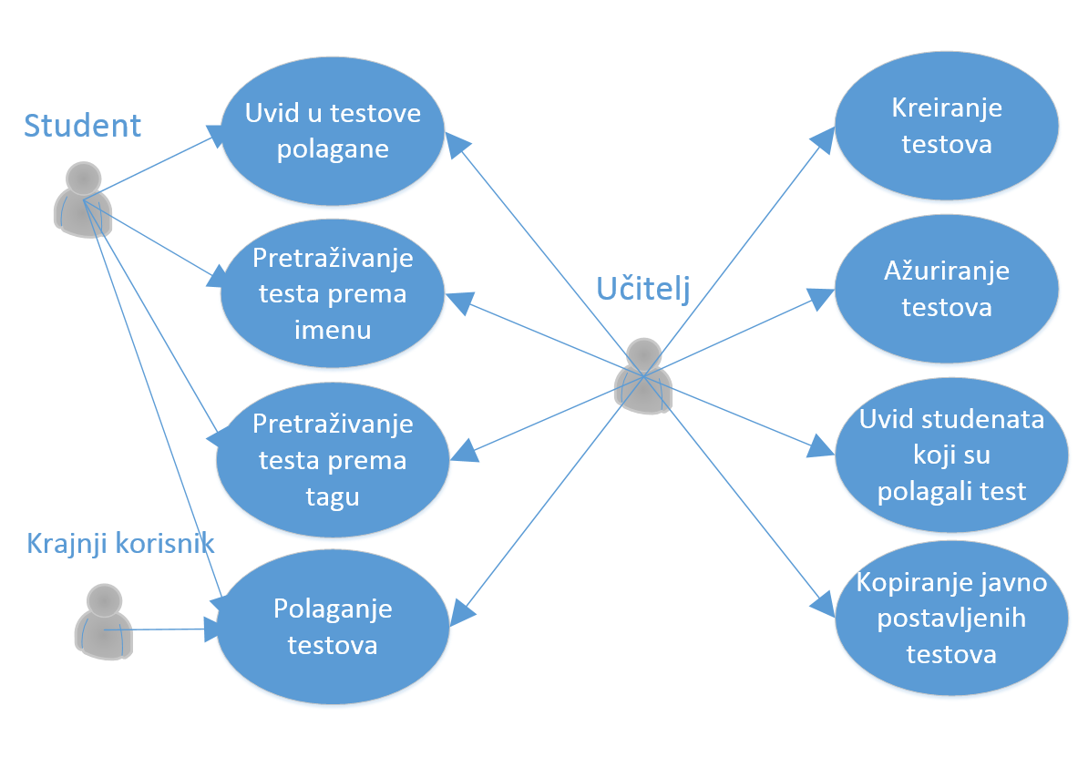
USE-CASE DIJAGRAM
Notes:
Na dijagramu se vide uloge sudionika u internet aplikaciji. Krajnji korisnik ima mogućost polaganja testova koji su postavljeni kao javno dostupni to jest bez lozinke. Nakon što krajni korisnik isproba mini test, generiran je account sa lozinkom i slučajniom imenom, gdje se tada može autorizirat kao student i imat sve aspekte student uloge. Student ima kompletni uvid testova položenih dosad, brzo pretraživanje testa prema imenu i taga. Ima mogućnost polaganje testova. Učitelj ima dodatne uloge kreiranja, ažuriranja testova, i uvid studenata koji su polagali neki od njegovik kreiranih testova, i mogućnost kopiranja cijelog testa na svoju kontrolnu ploću kreirani od drugih učitelja i koji su postavljeni javno.

Slide 5
WEB TEHNOLOGIJE
Programerski jezici: PHP 5.5, Javascript
Programerski okvir: Laravel 5
Web server: Nginx
Razvojno okruženje: Homestead
Baza podataka: MySQL 5.6
Dizajn korisničkog sučelja: Bootstrap
Jezični predložak: Blade template engine
Notes:
Laravel 5 koristi značajke koje su uvedena sa php 5.4. Homestead službeni virtualni uređaj koji pruža razvojno okruženje je zapravo prilagođen za upotrijebu sa laravelom
Najčešce je koristen sa stiliziranje mnostvo formi unutar internet aplikacije

Slide 6
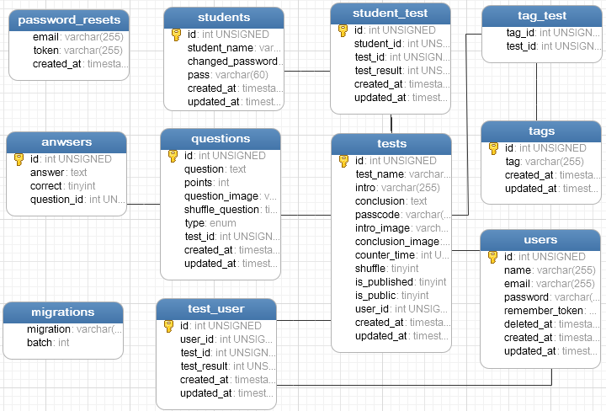
SHEMA BAZA PODATAKA
Notes:
Student-test, User-test, Tagovi-test = many to many relacija
Answer-Questions = one to many relacija
Tagovi mogu biti dodijeljeni više testovima, i više testova može biti dodjeljeno tagovima.
Potrebna je dodatna tablica takozvana pivot tablica koja služi kao intermedijalna tablica koja povezuje dva modela definirano relacijom many to many. Time su povezani pomoću dva strana ključakoji su kreiraani unutar pivot tablice. Strani ključevi referencijraju id polja nad povezivajućim tablicama.

Slide 7
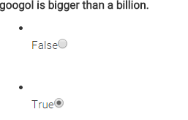
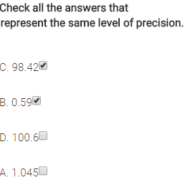
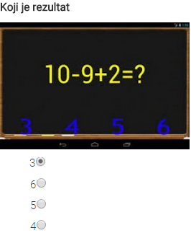
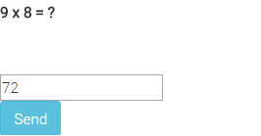
TIPOVI PITANJA
Višestruki Odgovori
Istina- laž
Višestruki izbor
Popunjavanje tekst polja
Notes:
Response-Višestruki odgovori. Kod višestrukog odgovora implementirano za svaki netočan odgovor oduzimaju se bodovi

Slide 8
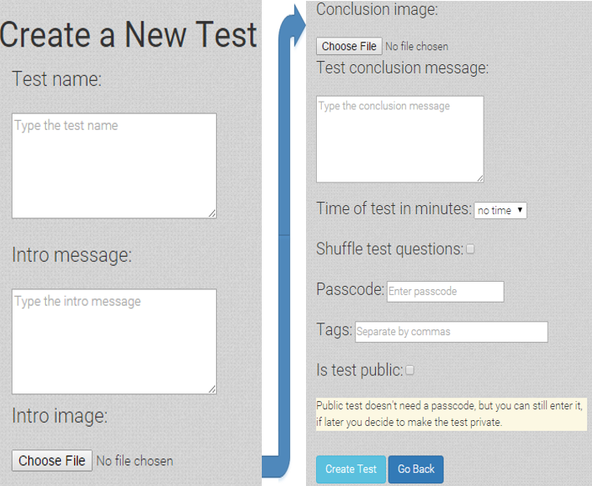
KREIRANJE NOVOG TESTA
Notes:
Vidi se obrazac dezijniran pomoću bootsrapa. Potrebno samo test ime.

Slide 9
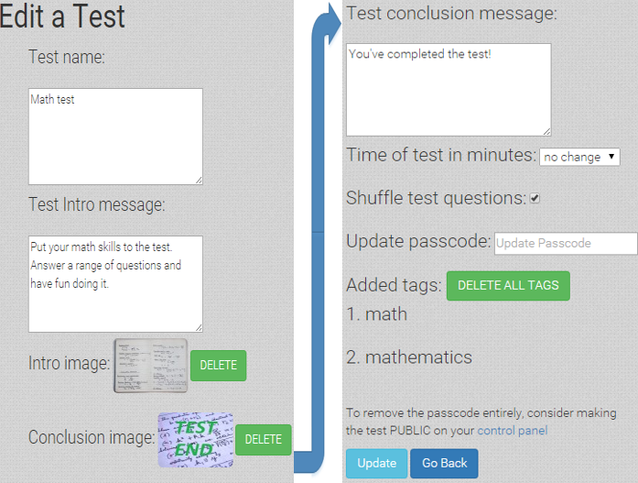
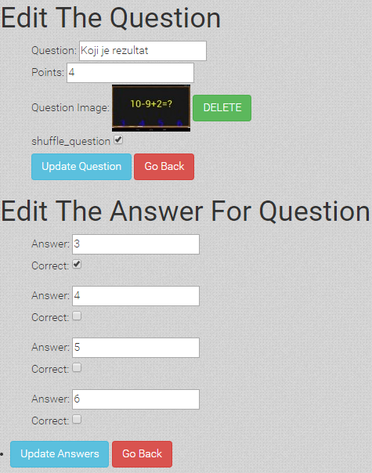
AŽURIRANJE TESTA, AŽURIRANJE PITANJA I ODGOVORA
Notes:
Logika u kontrolerima daje isprvan view. Logika vraća ako neispravno unesena vrijednost.

Slide 10
ZAKLJUČAK
Polaganje testa bude korektno bez mogućnosti prevare sustava
Spriječavanje polaganje testa više puta
Postavljanje vremenskog ograničenja
Moguće nadogradnje:
Student-učitelj komunikacija (oglasna ploča)
Tekst uz pitanje za bolje objašnjenje
Implementirat nove tipove pitanja
Text polja za eseje
Pitanja podudaranja
Aplikacija je dostupna na internet domeni: http://autogenerate.me
Notes:
Javascript uključen, Pokuša izać iz internet preglednika, kliknti dugme za povratak nazad, ili izlazak iz taba. Javascript prepoznaje i ajax poziv sprema dani pokušaj polaganja testa

Slide 11
HVALA NA PAŽNJI

